Slide 1
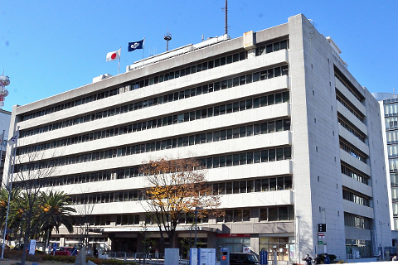
大阪府ESCO事業の導入事例㊳
（1/2）
事業名 | 大阪府本庁舎別館ＥＳＣＯ事業
契約者名 | アズビル株式会社、芙蓉総合リース株式会社
契約期間 | 令和3年8月20日 ～ 令和19年3月31日 ESCOサービス期間は 令和4年4月1日 ～ 令和19年3月31日（15年間）
契約方式 | シェアード・セイビングス契約（民間資金活用型）
主な省エネ 改修内容 | ・ 照明のLED化 ・ 空調機省エネルギー制御 ・ 御駐車場ファン最適運転制御 ・ ガス湯沸器から電気湯沸器に更新
導入効果 | 省エネルギー率：11.7%（計画値） |  | CO2 削減率 ： 12.0％（計画値）
施設概要 | 用途 所在地 竣工時期 延床面積 構造・階数 | : 事務庁舎 : 大阪市中央区大手前3丁目 : 1964年 : 29,499 m² : SRC造,一部RC造 地上8階 地下3階

Slide 2
大阪府ESCO事業の導入事例㊳
【契約に基づくESCＯ事業の経費と利益配分】
（2/2）
（単位：千円／年）
光熱水費
【 70,940 】
光熱水費
削減額
【7,389】
府の利益
【 677 】
ESCO
サービス料
【 6,712】
光熱水費
【63,551 】
ESCO実施前
ESCOサービス期間（15年間）

